Slide 1
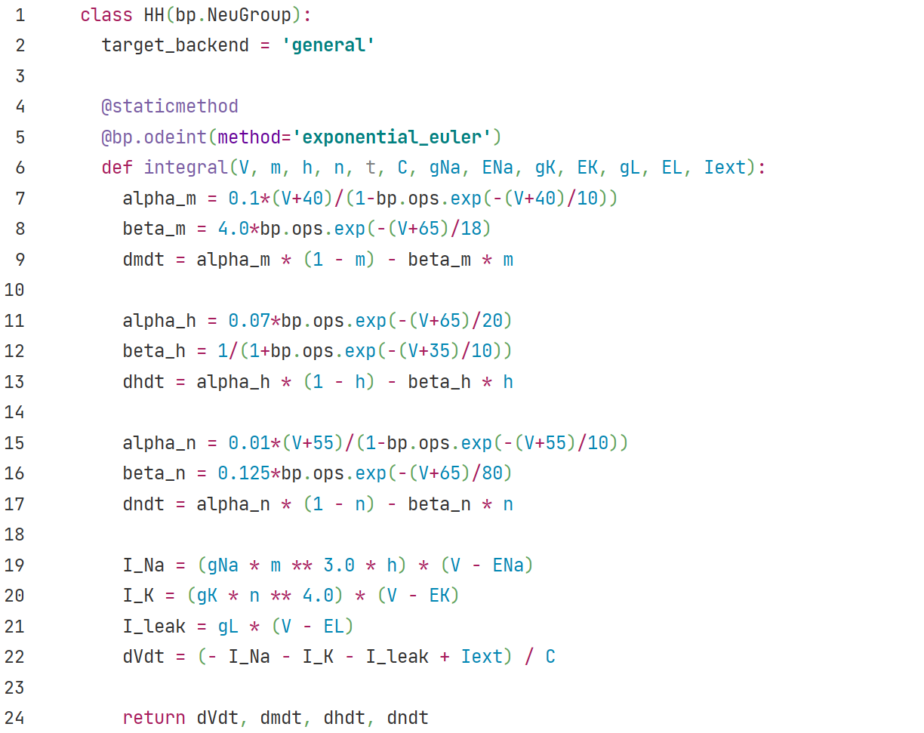

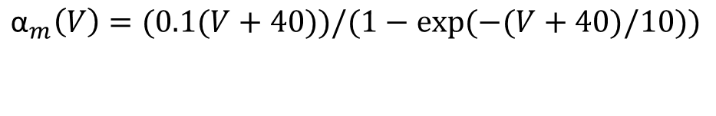
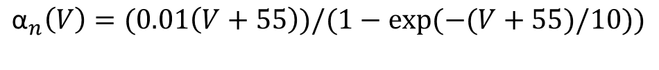
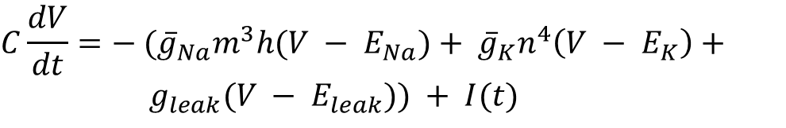





HH
bp.NeuGroup 类：
神经元群。
设置模型后端。
调用`bp.odeint`积分常微分方程。
设置参数`method`来选择所用的
数值积分方法。
$${\text{α}}_{m}\left(V\right)=(0.1(V+40))/(1−exp⁡(−(V+40)/10))$$
$$β_{m}\left(V\right)=4.0exp⁡(−(V+65)/18)$$
$$dx/dt=α\left(1−x\right)− βx, x=m$$
$${\text{α}}_{h}\left(V\right)=0.07 exp⁡(−(V+65)/20)$$
$$β_{h}\left(V\right)=1/(1+exp⁡(−(V+35)/10))$$
$$dx/dt=α\left(1−x\right)− βx, x=h$$
$${\text{α}}_{n}\left(V\right)=(0.01\left(V+55\right))/(1−exp⁡(−(V+55)/10))$$
$$β_{n}\left(V\right)=0.125exp⁡(−(V+65)/80)$$
$$dx/dt=α\left(1−x\right)− βx, x=n$$
$$C\frac{dV}{dt}=− ({\overline{g}}_{Na}m^{3}h(V − E_{Na})+ {\overline{g}}_{K}n^{4}\left(V − E_{K}\right)+$$
${ g}_{leak}(V − E_{leak})) + I(t)$

Slide 2
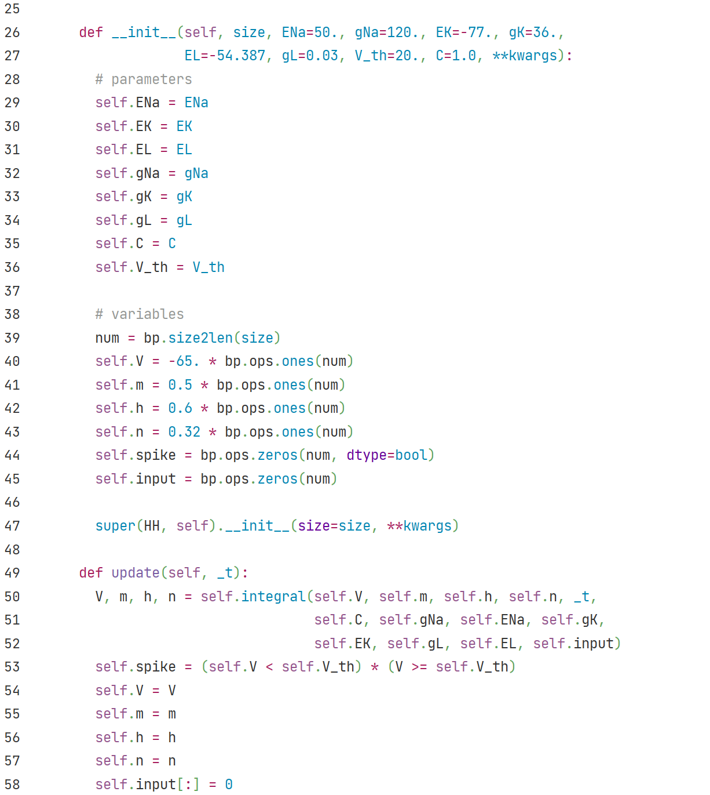
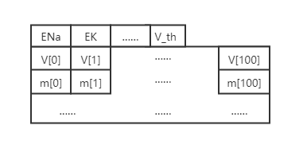
HH
模型参数保存为浮点数。
模型变量保存为浮点数的向量。
比如，若`size` = 100，
传参`size`和`**kwargs`给
超类bp.NeuGroup的构造函数。
数值积分方法采用
向量形式更新变量。
判断神经元是否发放。
重置当前时刻的外部输入。

Slide 3
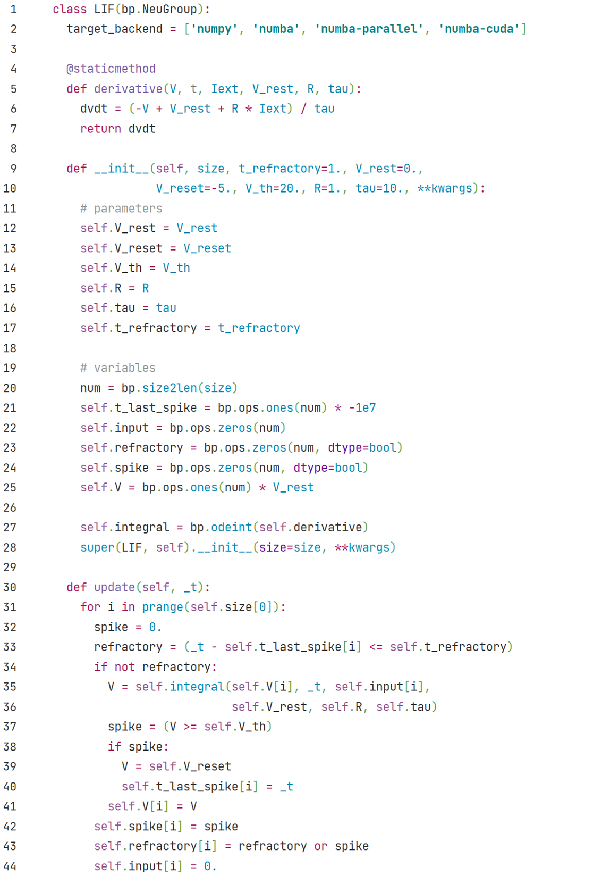

LIF
bp.NeuGroup 类：
神经元群。
用户也可将后端名字加入列表，指定复数个可用后端。
$$τ\frac{dV}{dt}=− (V −V_{rest}) +RI(t)$$
模型参数保存为浮点数。
模型变量保存为浮点数的向量。
调用`bp.odeint`积分常微分方程。
参数`method`置为默认值`euler`。
传参`size`和`**kwargs`给
超类bp.NeuGroup的构造函数。
对于神经元群中的每个神经元：
检查神经元是否
处于不应期。
数值积分逐个更新变量。
判断神经元是否发放。
重置神经元。
重置当前时刻的外部输入。

Slide 4
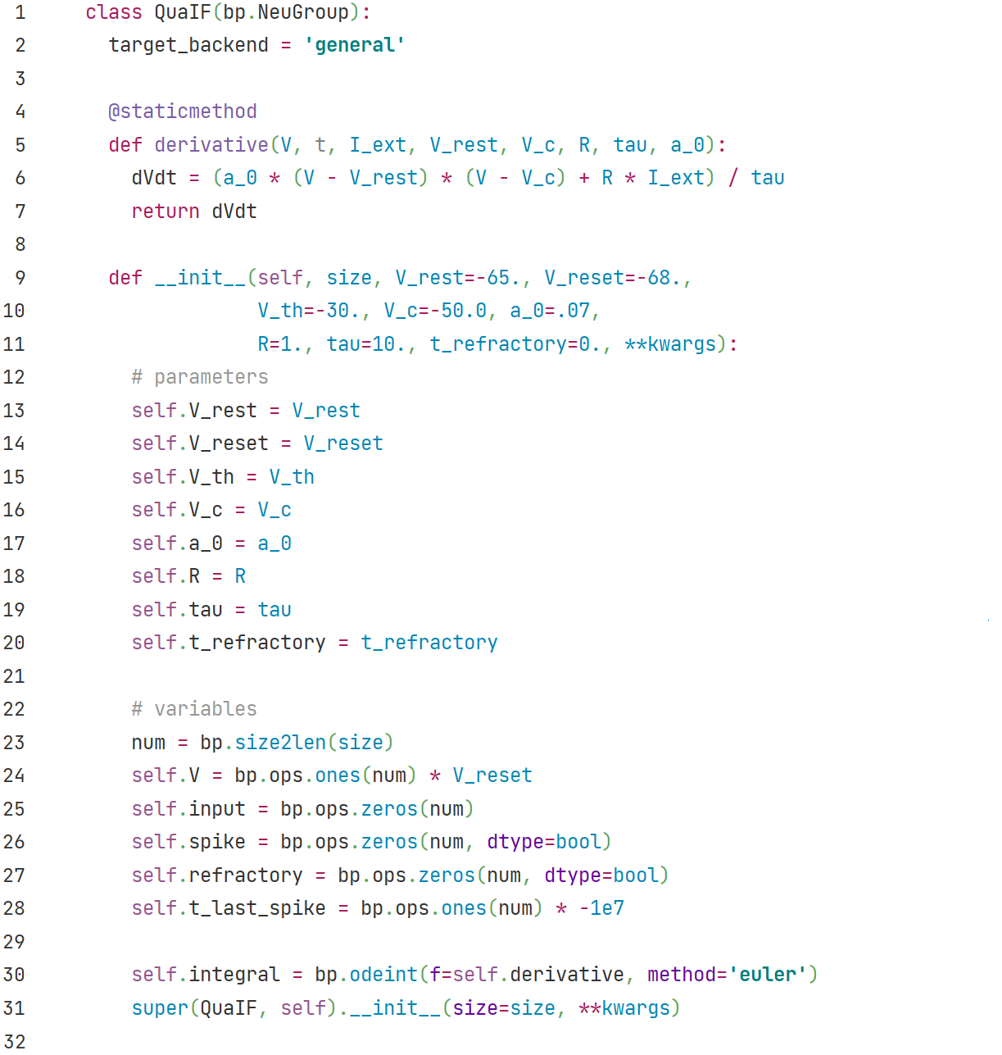

QuaIF
bp.NeuGroup 类：
神经元群。
$$τ\frac{dV}{dt}=a_{0}(V −V_{rest})(V−V_{c}) +RI(t)$$
模型参数保存为浮点数。
模型变量保存为浮点数的向量。
调用`bp.odeint`积分常微分方程。
设置参数`method`来选择所用的
数值积分方法。
传参`size`和`**kwargs`给
超类bp.NeuGroup的构造函数。

Slide 5
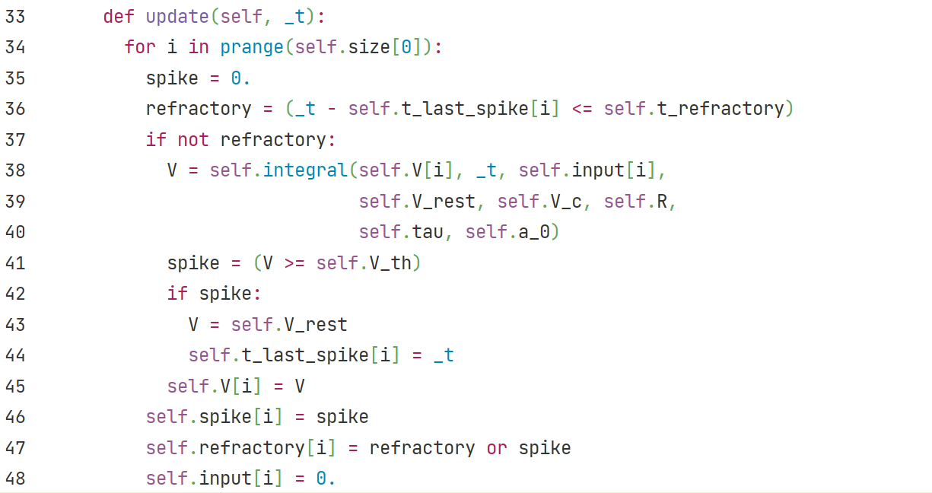
QuaIF
对于神经元群中的每个神经元：
检查神经元是否
处于不应期。
数值积分逐个更新变量。
判断神经元是否发放。
重置神经元。
重置当前时刻的外部输入。

Slide 6
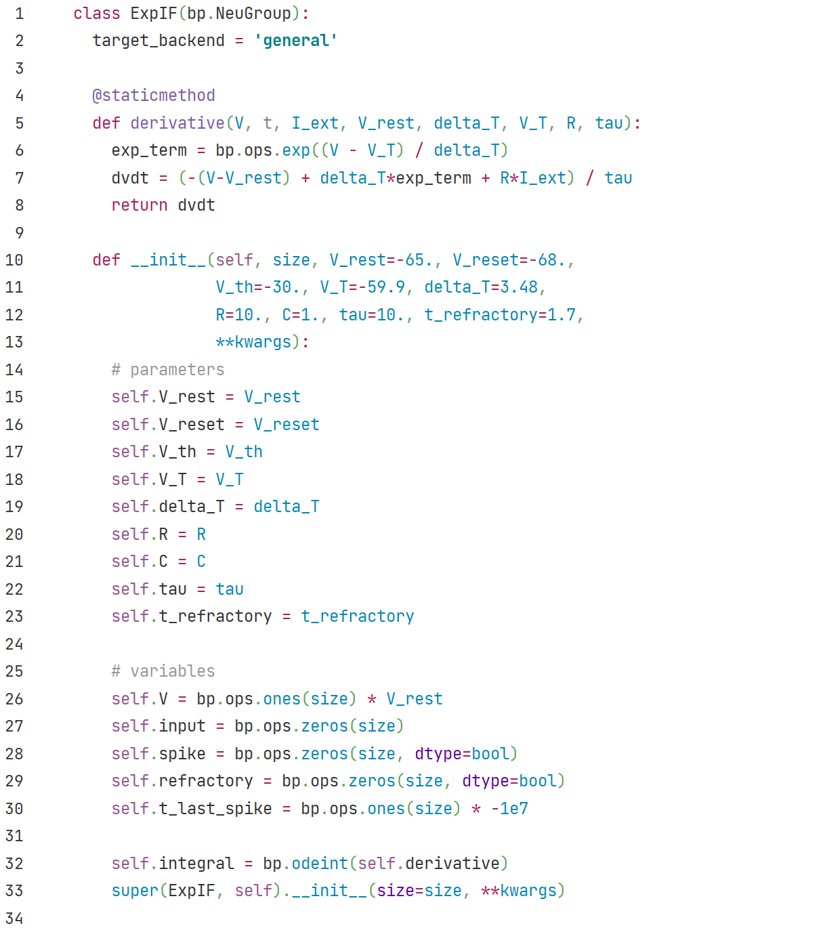

ExpIF
bp.NeuGroup 类：
神经元群。
$$τ\frac{dV}{dt}=− \left(V −V_{rest}\right)+Δ_{T}e^{\frac{V−V_{T}}{Δ_{T}}}+RI(t)$$
模型参数保存为浮点数。
模型变量保存为浮点数的向量。
调用`bp.odeint`积分常微分方程。
参数`method`置为默认值`euler`。
传参`size`和`**kwargs`给
超类bp.NeuGroup的构造函数。

Slide 7
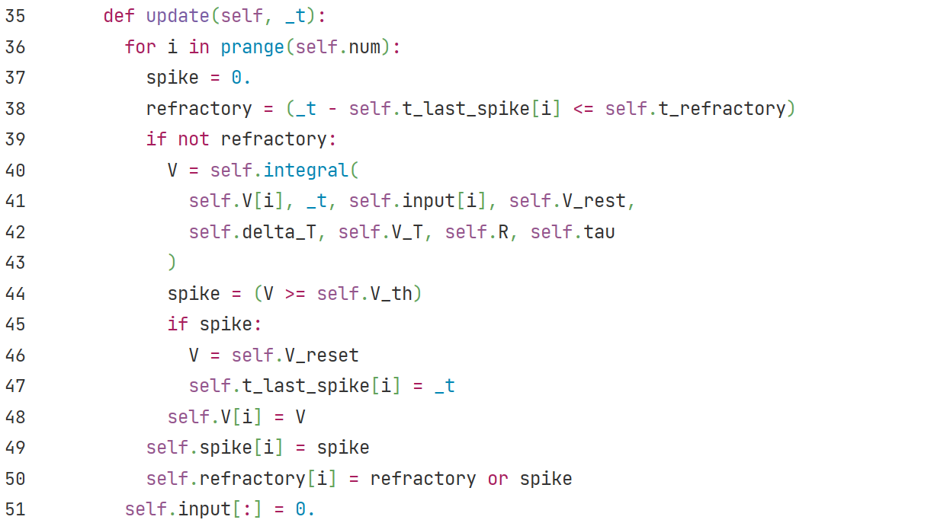
ExpIF
对于神经元群中的每个神经元：
检查神经元是否
处于不应期。
数值积分逐个更新变量。
判断神经元是否发放。
重置神经元。
重置当前时刻的外部输入。

Slide 8
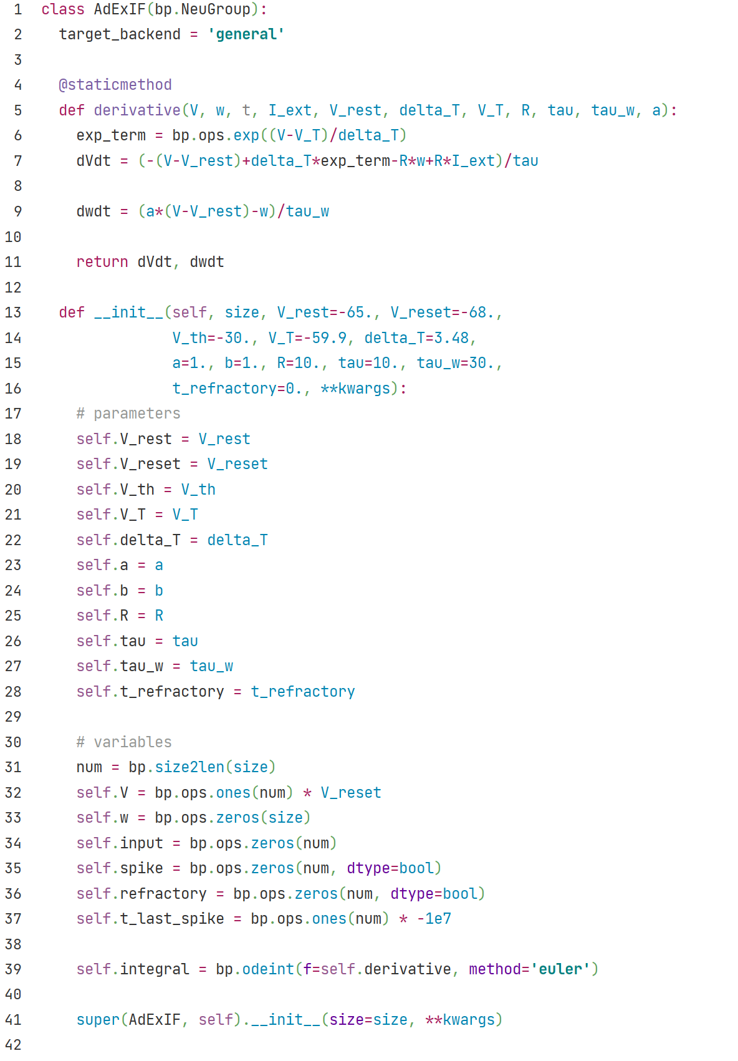


AdExIF
bp.NeuGroup 类：
神经元群。
$$τ\frac{dV}{dt}=− \left(V −V_{rest}\right)+Δ_{T}e^{\frac{V−V_{T}}{Δ_{T}}}+RI(t)$$
模型参数保存为浮点数。
模型变量保存为浮点数的向量。
调用`bp.odeint`积分常微分方程。
设置参数`method`来选择所用的
数值积分方法。
传参`size`和`**kwargs`给
超类bp.NeuGroup的构造函数。

Slide 9
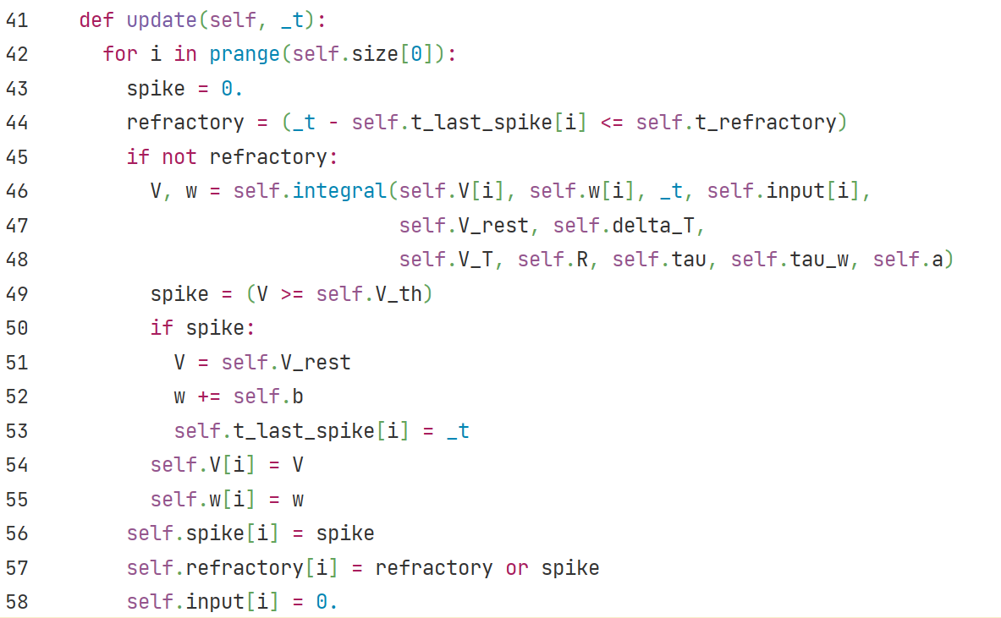

AdExIF
对于神经元群中的每个神经元：
检查神经元是否
处于不应期。
数值积分逐个更新变量。
判断神经元是否发放。
重置膜电位，给权重w增加狄拉克δ 项：
重置当前时刻的外部输入。

Slide 10
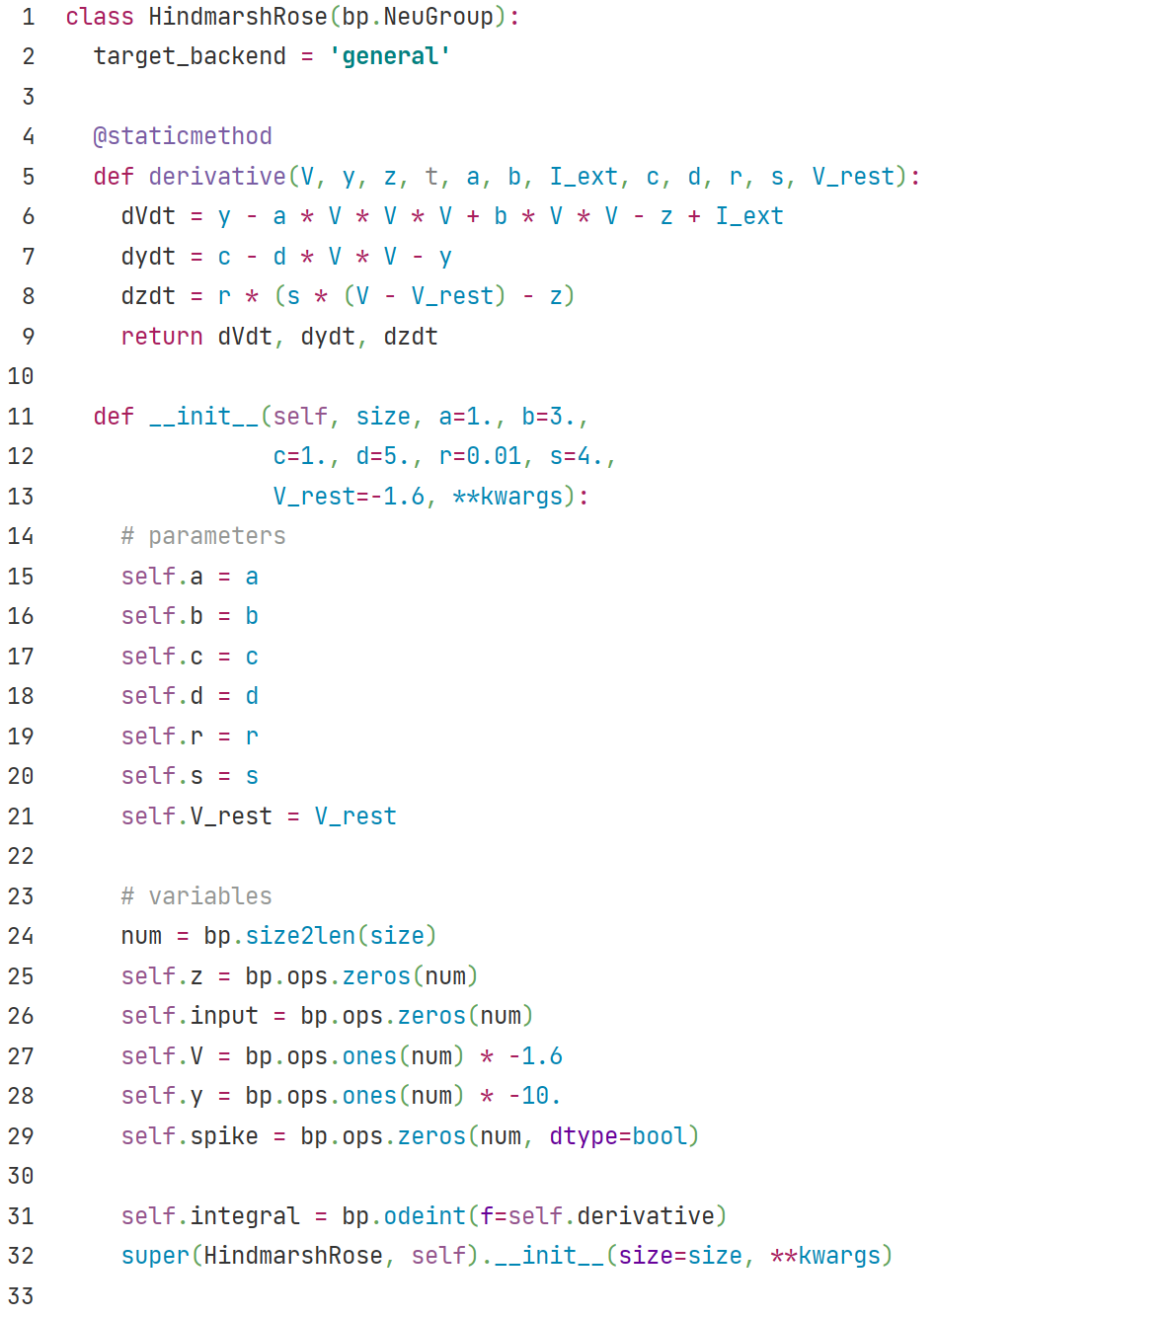
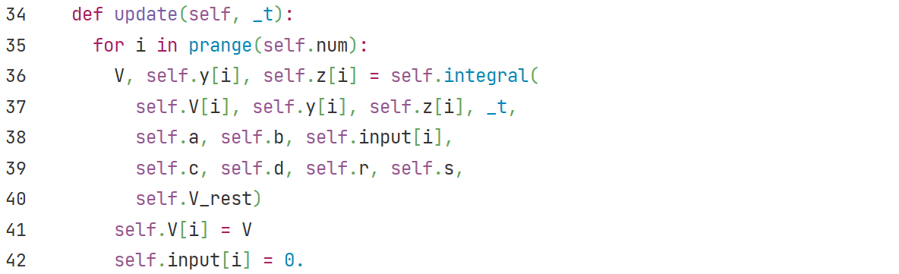
HindmarshRose
bp.NeuGroup 类：
神经元群。
$$dV/dt=y −aV^{3}+b V^{2} −z+I$$
$$dy/dt=c −dV^{2} −y$$
$$dz/dt=r(s\left(V −V_{rest}\right)−z)$$
模型参数保存为浮点数。
模型变量保存为浮点数的向量。
调用`bp.odeint`积分常微分方程。
参数`method`置为默认值`euler`。
传参`size`和`**kwargs`给
超类bp.NeuGroup的构造函数。
对于神经元群中的每个神经元：
数值积分逐个更新变量。
重置当前时刻的外部输入。

Slide 11
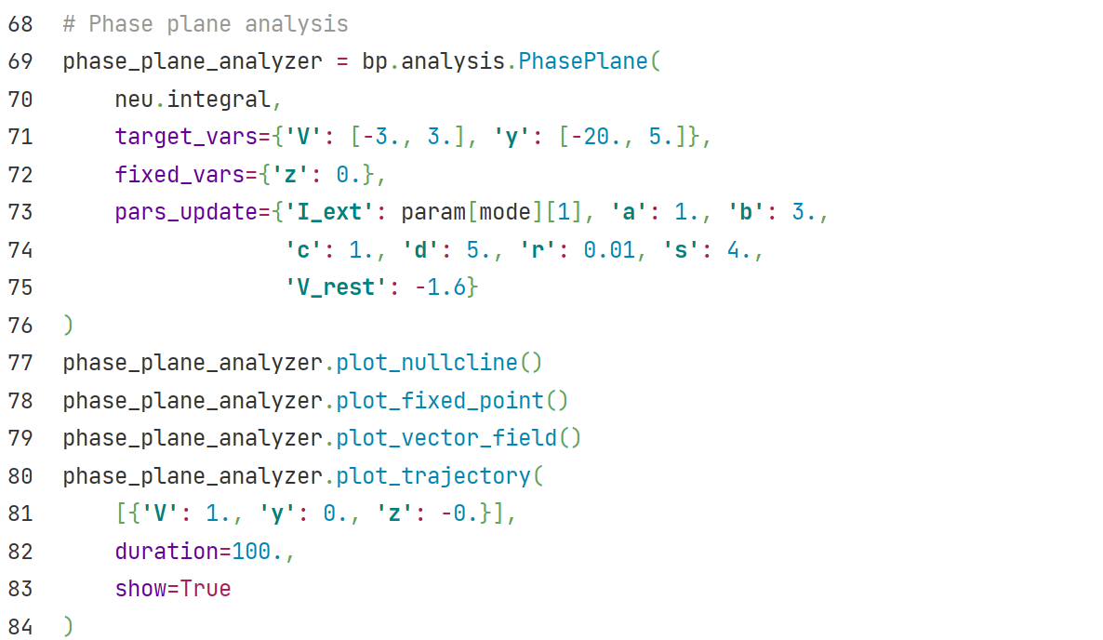
定义要分析的动力学系统。
相图中希望画出的变量。
相图中希望固定的变量。
其他希望固定的参数。
绘制零点线。
绘制稳定点。
绘制向量场。
绘制轨迹。
定义轨迹的起始点和仿真时间。

Slide 12
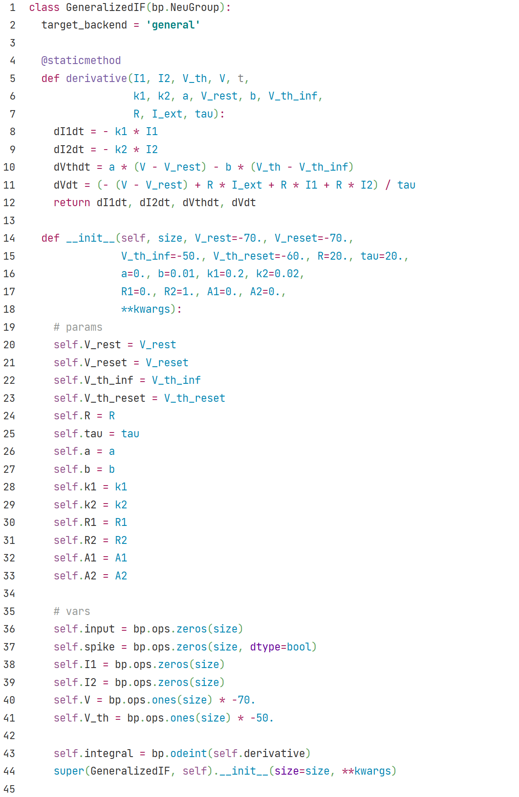

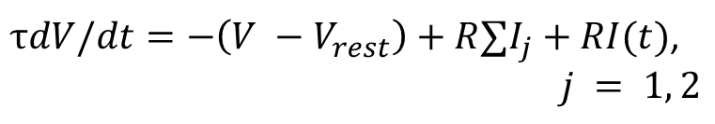

GeneralizedIF
bp.NeuGroup 类：
神经元群。
$$dI_{1}/dt=−k_{1}I_{1}$$
$$dI_{2}/dt=−k_{2}I_{2}$$
$$dV_{th}/dt=a\left(V −V_{rest}\right)−b(V_{th} −{V_{th}}_{∞})$$
$τdV/dt=−\left(V −V_{rest}\right)+R∑I_{j}+RI(t)$,
$$j = 1, 2$$
模型参数保存为浮点数。
模型变量保存为浮点数的向量。
调用`bp.odeint`积分常微分方程。
参数`method`置为默认值`euler`。
传参`size`和`**kwargs`给
超类bp.NeuGroup的构造函数。

Slide 13
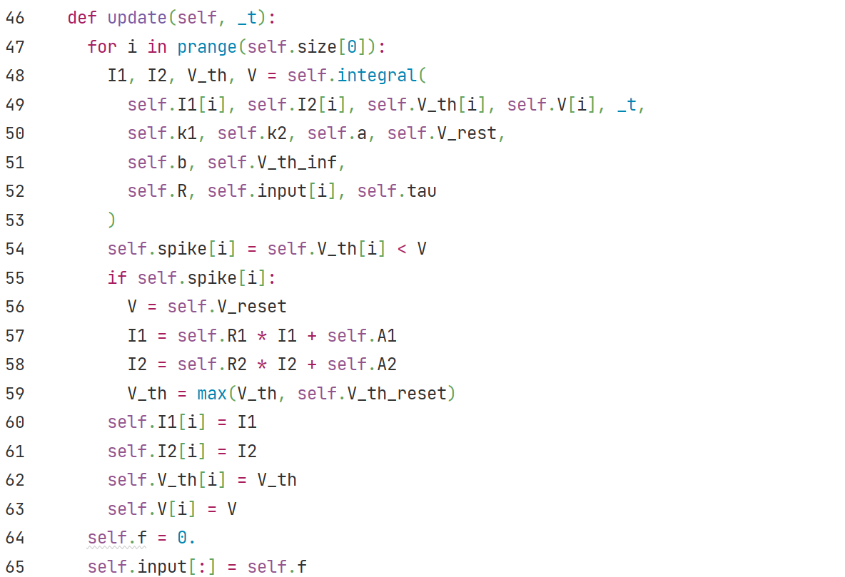

GeneralizedIF
对于神经元群中的每个神经元：
数值积分逐个更新变量。
判断神经元是否发放。
重置膜电位和阈值电位，
更新I1，I2。
$$V=V_{reset}$$
$$I_{1}=R_{1}I_{1}+A_{1}$$
$$I_{2}=R_{2}I_{2}+A_{2}$$
$$V_{th}=max⁡(V_{th}, {V_{th}}_{reset})$$
重置当前时刻的外部输入。

Slide 14
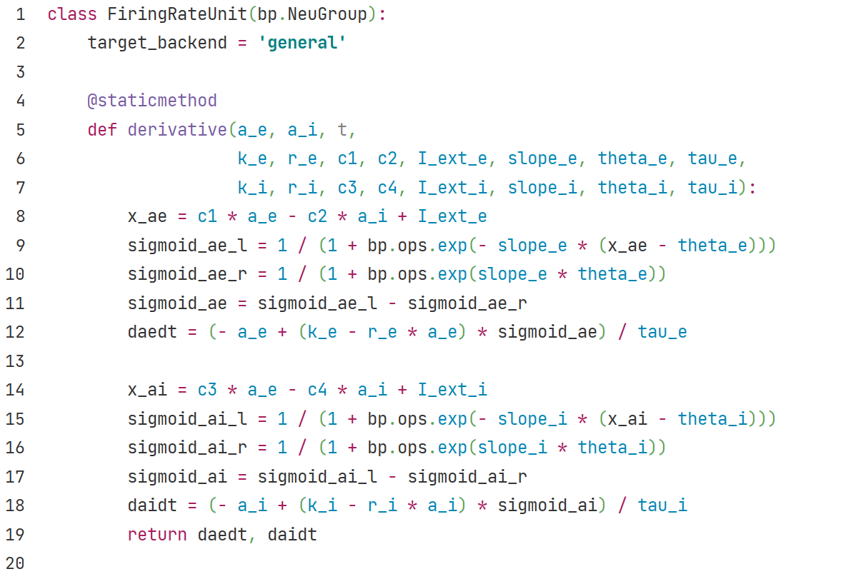
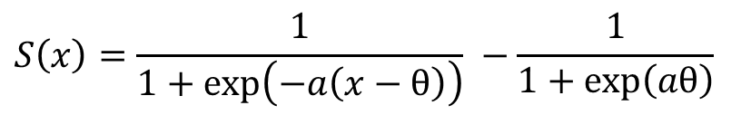
Firing Rate Unit
bp.NeuGroup 类：
神经元群。
$$S\left(x\right)=\frac{1}{1+\exp\left(−a\left(x−θ\right)\right)} −\frac{1}{1+\exp\left(aθ\right)}$$
$$τ_{e}\frac{da_{e}}{dt}=−a_{e}+\left(k_{e}−r_{e}∗a_{e}\right)∗S_{e}(c_{1}a_{e}−c_{2}a_{i}+{I_{ext}}_{e})$$
$$τ_{i}\frac{da_{i}}{dt}=−a_{i}+\left(k_{i}−r_{i}∗a_{i}\right)∗S_{i}(c_{1}a_{e}−c_{2}a_{i}+{I_{ext}}_{i})$$

Slide 15
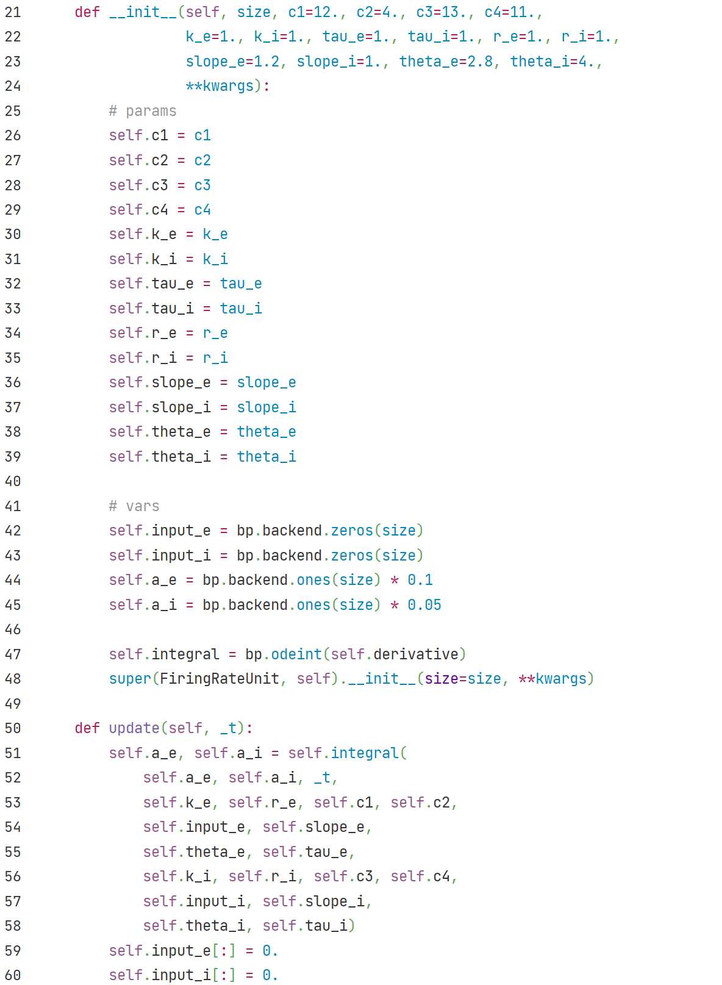
Firing Rate Unit
模型参数保存为浮点数。
模型变量保存为浮点数的向量。
调用`bp.odeint`积分常微分方程。
参数`method`置为默认值`euler`。
传参`size`和`**kwargs`给
超类bp.NeuGroup的构造函数。
数值积分方法采用
向量形式更新变量。
重置当前时刻的外部输入。

